Slide 1
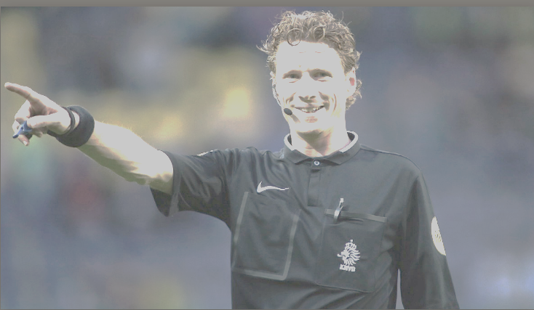
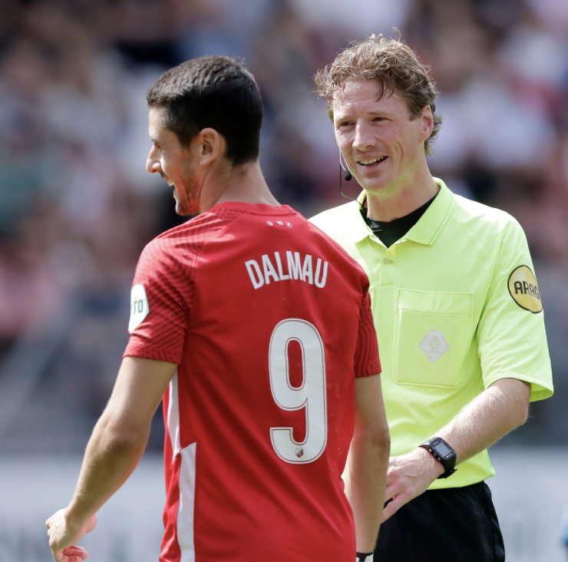


Overeenkomsten arbitrage & accountancy
Dag van de mkb-accountant 2022 – Martin van den Kerkhof
Introductie
Scheidsrechter / accountant
Vormen van communicatie
Leiderschap

Slide 2
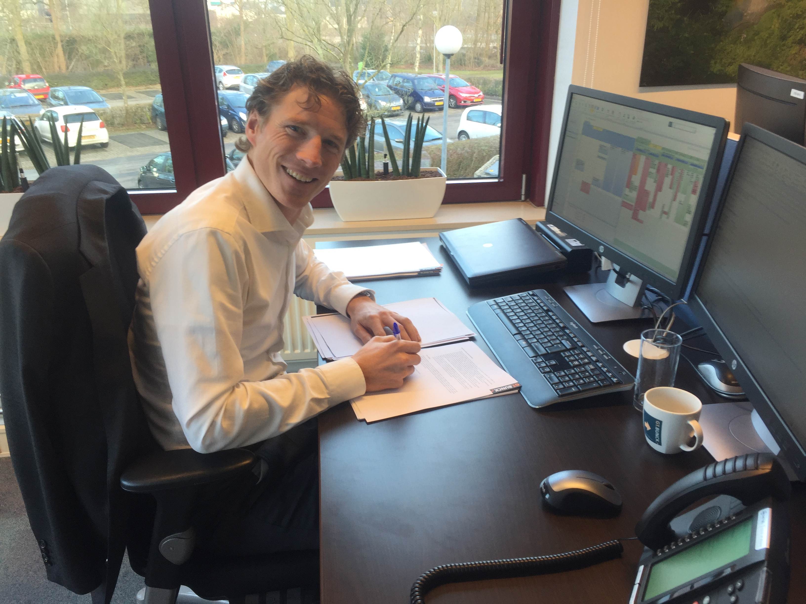
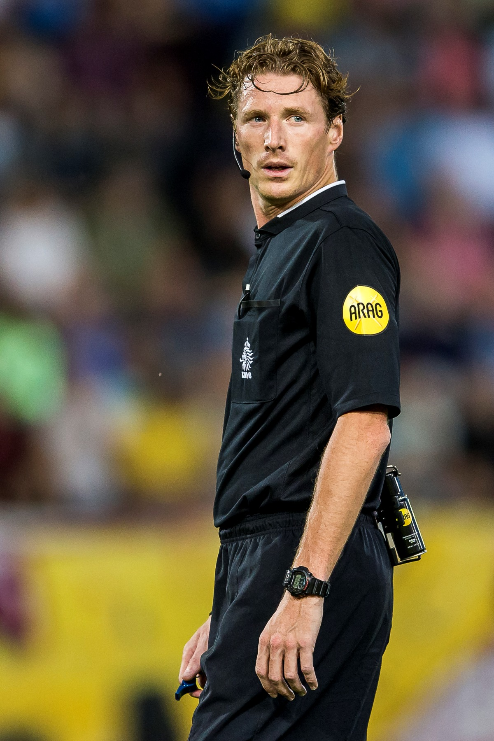
1. Introductie
Hilversum
Accountant GT Bunck
Scheidsrechter KNVB
Eredivisie en Keuken Kampioen Divisie
Bijna 300 wedstrijden BV
VAR

Slide 3
Accountant / scheidsrechter 2008 - 2022
2004 Start als scheidsrechter bij de KNVB
2008 Start bij EY Amsterdam
2014 Inschrijving Registeraccountant
Debuut Eredivisie Heracles Almelo – NAC Breda
2015 Overstap naar GT Bunck Accountants Belastingadviseurs
2020 Toetreding tot de maatschap

Slide 4
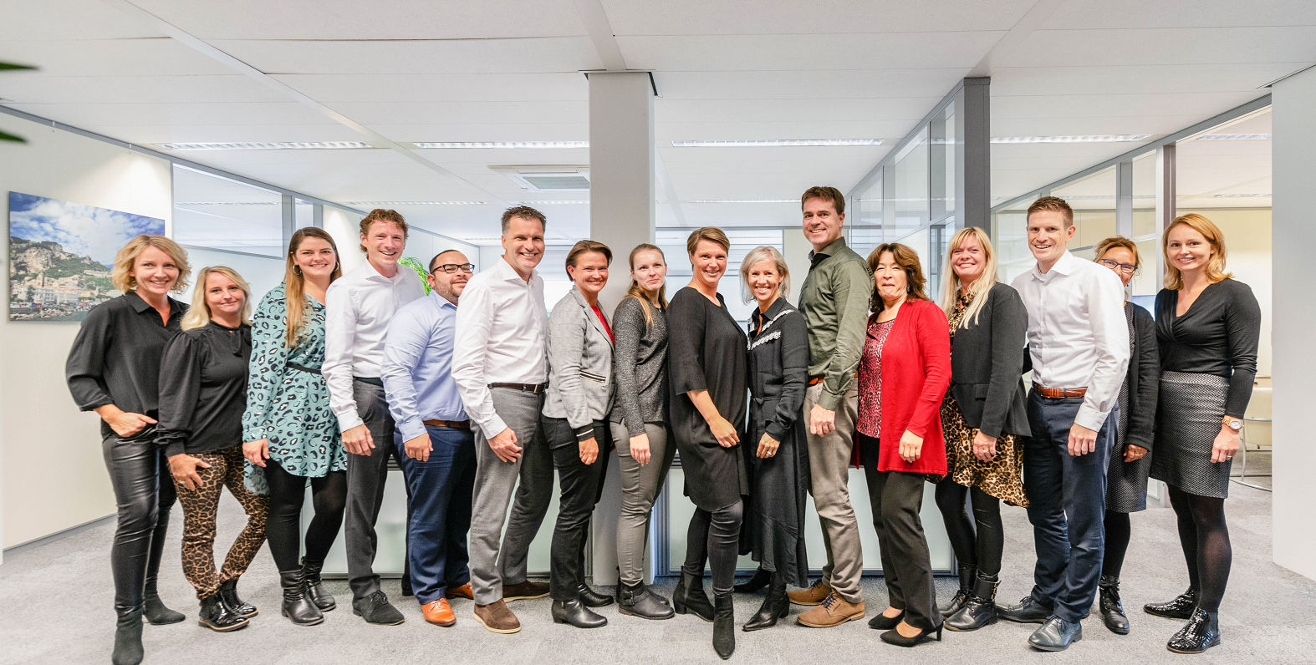
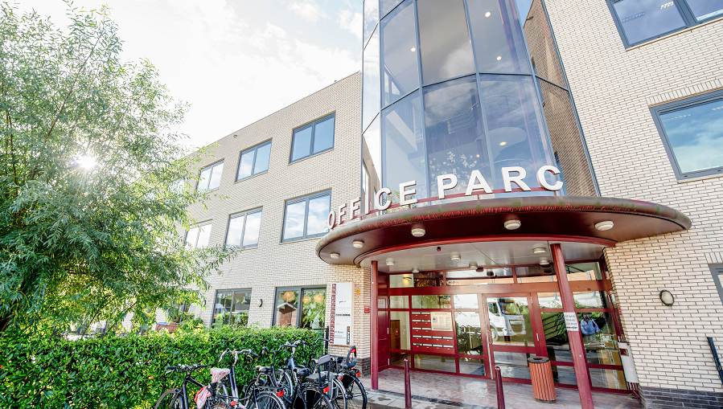
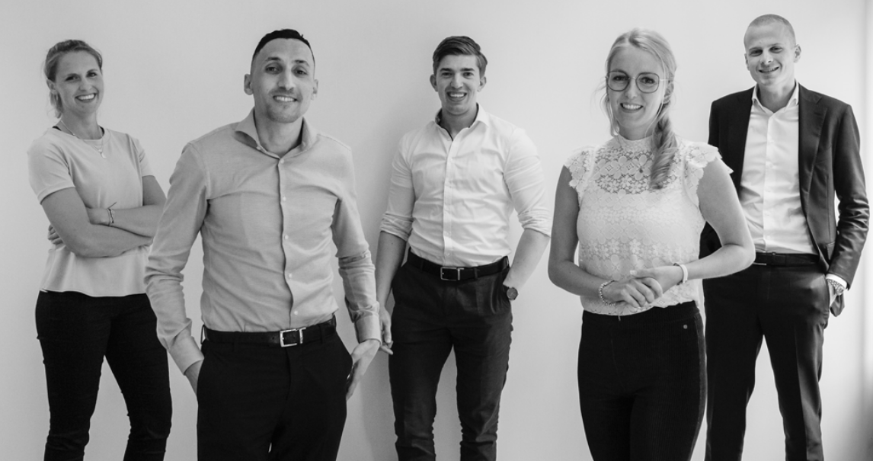

GT Bunck Accountants Belastingadviseurs
Amstelveen & Breukelen
30 medewerkers
Samenstel- & Controlepraktijk met AFM-vergunning
Aandacht voor ontwikkeling en balans werk-privé
Praktijkstage

Slide 5
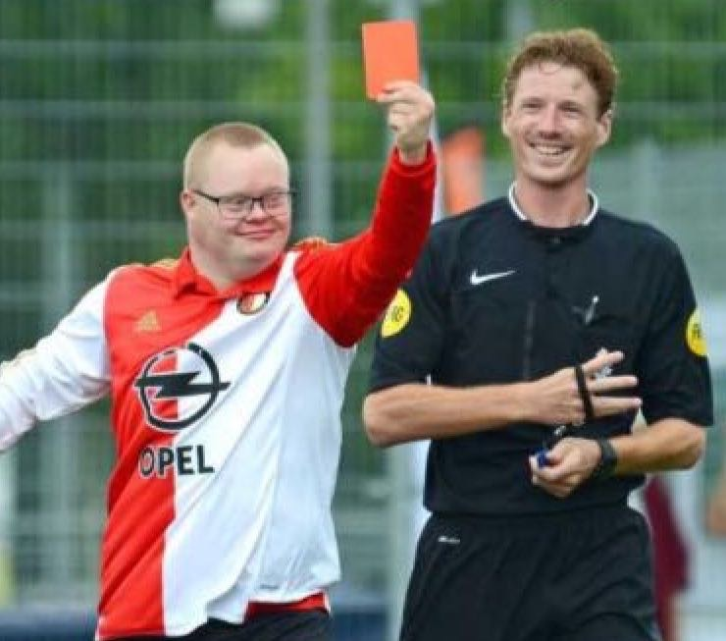
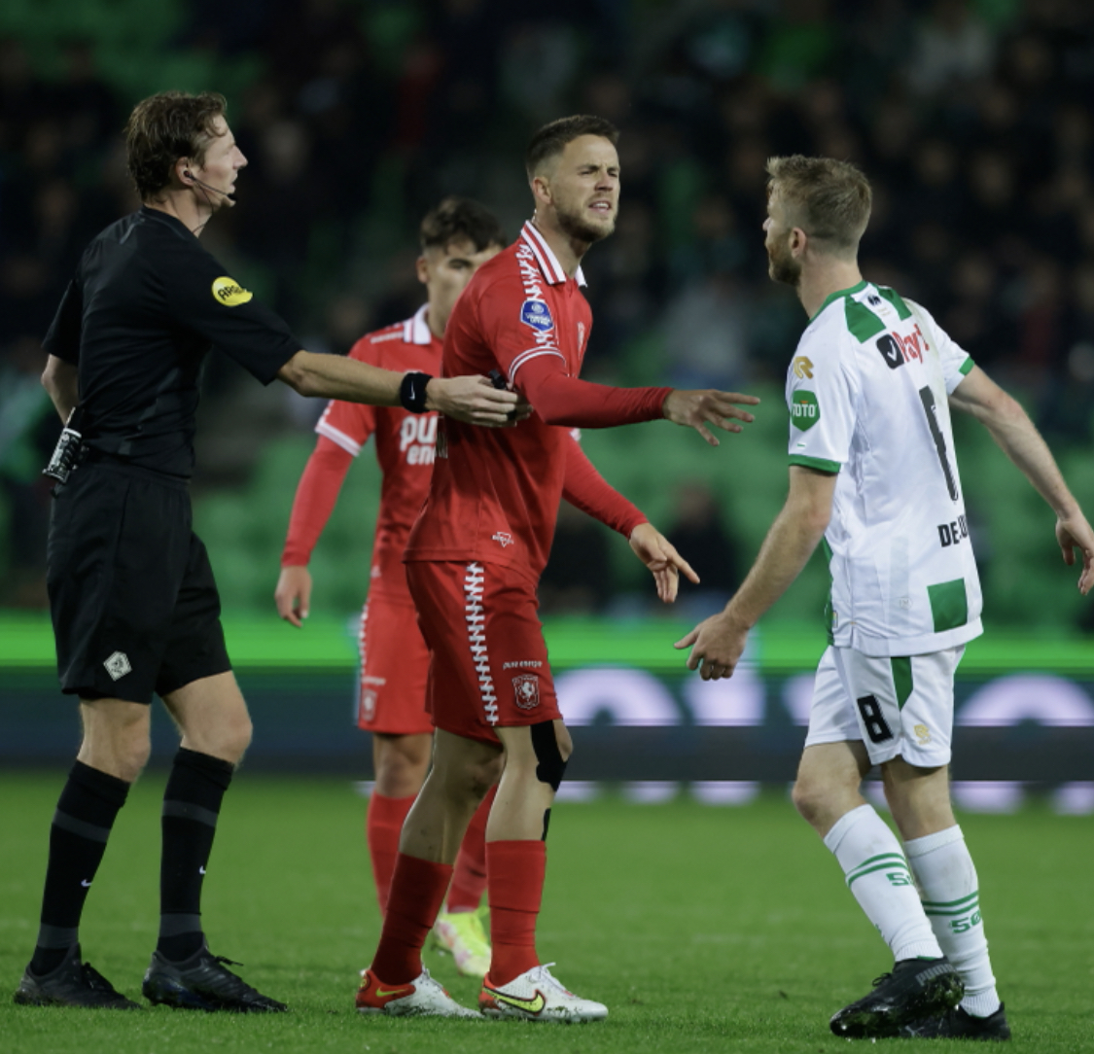
2. Scheidsrechter / accountant
Spel(regels)
Belangenafweging
Onafhankelijkheid
Duidelijkheid: “hard op de inhoud, zacht op de relatie”
Psychologie
Samenwerking

Slide 6
Communicatie: QUIZ vraag
?
Welke aspecten spelen de grootste rol bij communicatie?
Wat je zegt?
Hoe je het zegt?
Wat je uitstraalt?

Slide 7
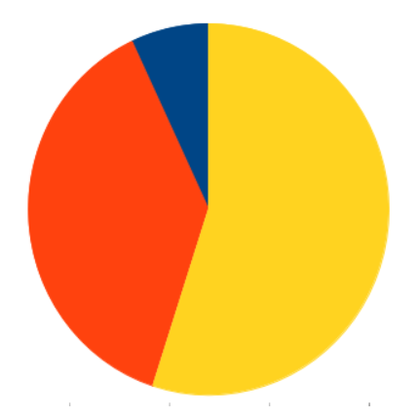
3. Vormen van communicatie
Woorden (7%)
Intonatie (38%)
Non-verbaliteit
(55%)
Houding / bewegingen
Recht in ogen aankijken
Intonatie
Kleding

Slide 8
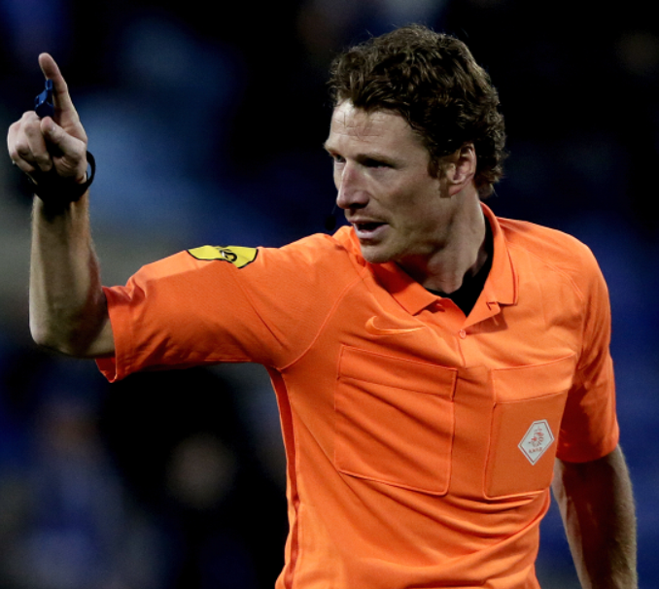
4. Leiderschap
Vertrouwen

Slide 9
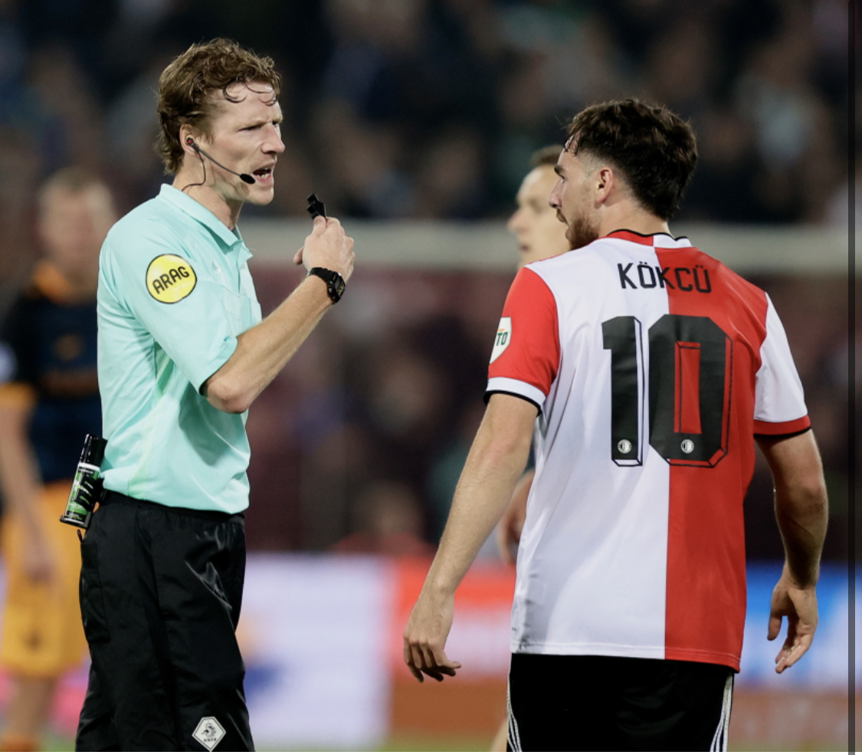
4. Leiderschap
Vertrouwen
Scheidsrechter is eindverantwoordelijk

Slide 10
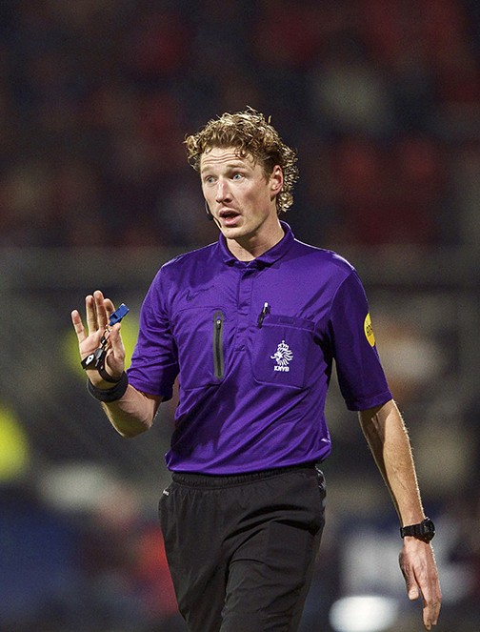
4. Leiderschap
Vertrouwen
Scheidsrechter is eindverantwoordelijk
Steun bij tegenslag

Slide 11
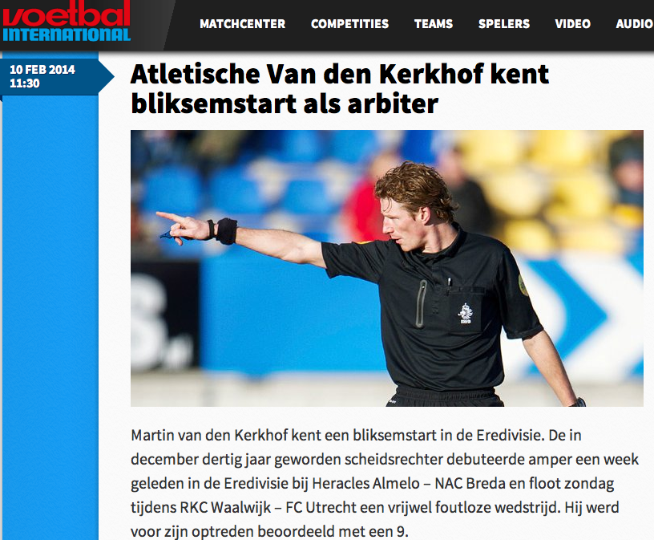
Omgang media

Slide 12
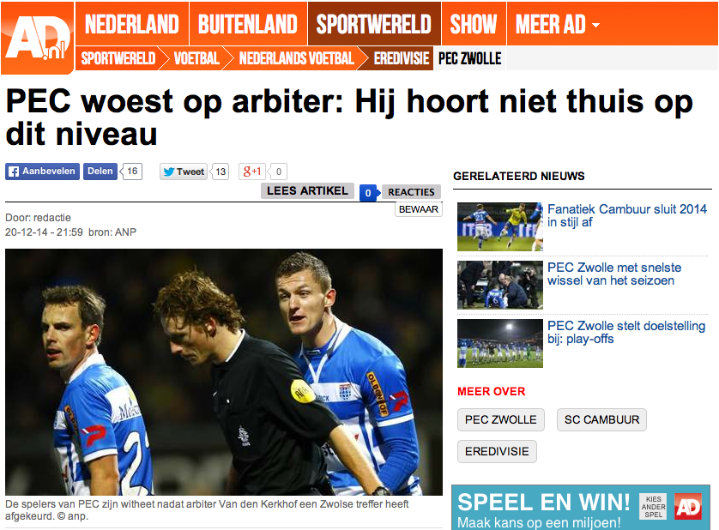
Omgang media

Slide 13
4. Leiderschap
Vertrouwen
Scheidsrechter is eindverantwoordelijk
Steun bij tegenslag
Voorbeeldgedrag

Slide 14
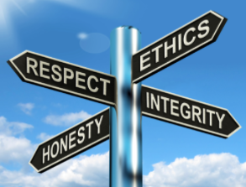


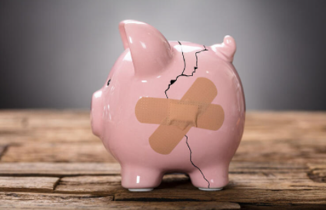
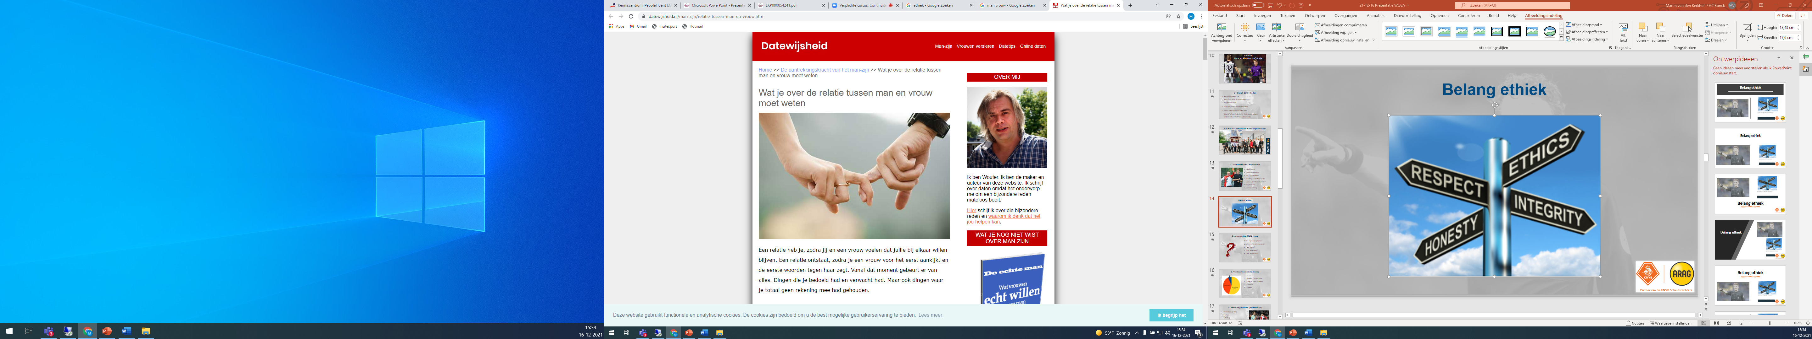

Belang ethiek

Slide 15
4. Leiderschap
Vertrouwen
Scheidsrechter is eindverantwoordelijk
Steun bij tegenslag
Voorbeeldgedrag
Humor

Slide 16
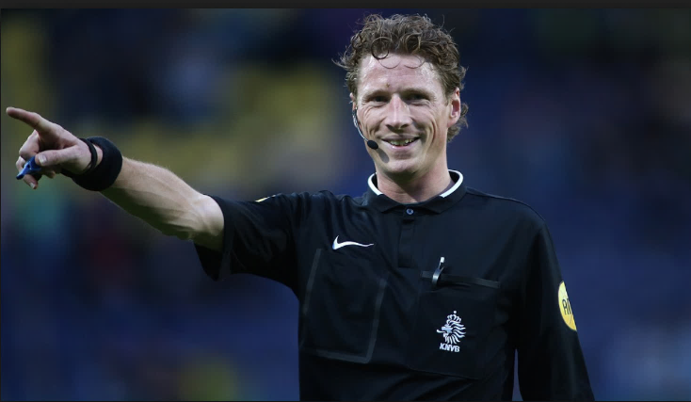
Dank voor jullie aandacht!
www.werkenbijgtbunck.nl

